Slide 1



CLASES DE KABALÁH 18
El Mundo de la Creación
Por: Eliyahu BaYona
Director Shalom Haverim Org
New York

Slide 2
CLASES DE KABALÁH 18
Para comprender qué es y qué no es Cabalá, debemos conocer primero principios básicos de Toráh.
Para una mejor comprensión de la Toráh, nuestros Sabios han divido su estudio en 4 Niveles que nemotécnicamente se les denomina PARDES פרדס :
P= פ Peshat –significado plano, básico
R= ר Remes –Significado insinuado
D= ד Derash –Significado interpretativo
S= ס Sod –Secreto –Significado esotérico, místico

Slide 3


Slide 4
CLASES DE KABALÁH 18
LOS NIVELES DE CONCIENCIA DEL ALMA
De las enseñanzas del rabino Moshé Miller y otras fuentes
Asiyá es el mundo de la fisicalidad;
Yetzirá, el mundo de las emociones;
Beriyá, el mundo del intelecto;
Atzilut, el mundo del espíritu; y
Adam Kadmón, la fuente primordial.
Aunque damos diferentes nombres a los mundos, en realidad no están separados el uno del otro.

Slide 5
CLASES DE KABALÁH 18
CAOS Y LO PRIMORDIAL
De las enseñanzas del rabino Moshé Miller y otras fuentes
La teoría se basa en tres conceptos:
Tzimtzum (“contracción” o “retirada”)
Shevirat ha-kelim ("ruptura de los vasos") y
Tiqún ("restauración").

Slide 6


Slide 7
CLASES DE KABALÁH 18
EL MUNDO DE LA CREACION
De las enseñanzas del rabino Moshé Miller y otras fuentes
El mundo de Beriyá, el mundo de la Creación, es un tremendo paso desde el mundo de Atzilut.
Beriyá, o "creación", implica una realidad limitada, o la creación de una existencia restringida.

Slide 8
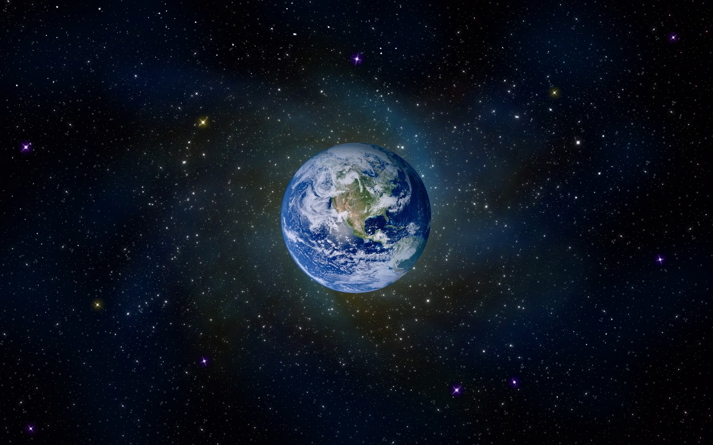
Dónde está el Norte, Sur, Arriba, etc

Slide 9
CLASES DE KABALÁH 18
EL MUNDO DE LA CREACION
De las enseñanzas del rabino Moshé Miller y otras fuentes
La dimensión, la limitación, que se agrega con el descenso de la luz al mundo de Beriyá es el concepto mismo de "ser", en oposición a la "nada" de Atzilut.
Atzilut es un mundo de no-ser,
Por qué?

Slide 10
CLASES DE KABALÁH 18
EL MUNDO DE LA CREACION
De las enseñanzas del rabino Moshé Miller y otras fuentes
Porque la estructuración de la luz por los vasos no es un obstáculo ni un ocultamiento de la luz, como lo es en el mundo de Beriyá.
Sin embargo, a diferencia de Atzilut, en el mundo de Beriyá los recipientes comienzan a oscurecer la luz y, por lo tanto, crean seres limitados.

Slide 11
CLASES DE KABALÁH 18
EL MUNDO DE LA CREACION
De las enseñanzas del rabino Moshé Miller y otras fuentes
Esto puede entenderse a modo de analogía: si uno saliera en un día tan soleado y brillante que no podría ver nada si mantiene los ojos bien abiertos, casi tendría que cerrar los ojos para poder para ver.

Slide 12
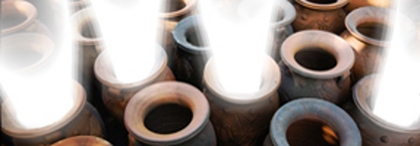
CLASES DE KABALÁH 18
Los Kelim que reciben las orot

Slide 13
CLASES DE KABALÁH 18
EL MUNDO DE LA CREACION
De las enseñanzas del rabino Moshé Miller y otras fuentes
En tal escenario, entrecerrando los ojos, solo puede distinguir formas vagas.
Sin embargo, con gafas de sol, puede ver mejor, puede ver las cosas claramente.

Slide 14
CLASES DE KABALÁH 18
EL MUNDO DE LA CREACION
De las enseñanzas del rabino Moshé Miller y otras fuentes
Esto es como el mundo de Beriyá en el sentido de que la forma clara y la existencia de las cosas solo se hacen evidentes cuando la luz está suficientemente apagada y oscurecida.

Slide 15
CLASES DE KABALÁH 18
EL MUNDO DE LA CREACION
De las enseñanzas del rabino Moshé Miller y otras fuentes
Por supuesto, la analogía es imperfecta, ya que los objetos que se ven con gafas de sol siempre fueron objetos individuales separados, lo cual no es del todo cierto en el mundo de Atzilut.

Slide 16
CLASES DE KABALÁH 18
EL MUNDO DE LA CREACION
De las enseñanzas del rabino Moshé Miller y otras fuentes
La palabra Beriyá en hebreo significa "fuera de".
Esto implica un nuevo nivel de separación, ya que se considera que Beriyá está fuera del reino de la Luz Infinita.

Slide 17
CLASES DE KABALÁH 18
EL MUNDO DE LA CREACION
De las enseñanzas del rabino Moshé Miller y otras fuentes
Es decir, en Beriyá la Luz Infinita se oculta hasta tal punto que se la considera separada de la Luz Infinita, aunque, como señalamos antes, no hay lugar sin la Luz Infinita.

Slide 18
CLASES DE KABALÁH 18
EL MUNDO DE LA CREACION
De las enseñanzas del rabino Moshé Miller y otras fuentes
Se usa una analogía en la Cábala para explicar la relación entre Beriyá y Atzilut: la luz de Atzilut es como la luz de una vela en una habitación, y la luz de Beriyá es como la luz de la vela como se ve al otro lado de una cortina que cierra la habitación.

Slide 19
CLASES DE KABALÁH 18
EL MUNDO DE LA CREACION
De las enseñanzas del rabino Moshé Miller y otras fuentes
En un sentido subjetivo, la conciencia de separación implica que uno es consciente de su existencia como una entidad distinta (aunque dependiente).

Slide 21
CLASES DE KABALÁH 18
FORMACION DE TIEMPO Y ESPACIO
De las enseñanzas del rabino Moshé Miller y otras fuentes
Las características del mundo de Yetzirá están más allá de las limitaciones del espacio físico.
La limitación que se agrega por el descenso al mundo de Yetzirá, el mundo de la Formación, es la de la dimensión misma.

Slide 22
CLASES DE KABALÁH 18
FORMACION DE TIEMPO Y ESPACIO
De las enseñanzas del rabino Moshé Miller y otras fuentes
La formación es esencialmente un concepto espacial, y Kabalá también discute la naturaleza del espacio.
Es importante saber que la Cábala considera el tiempo y el espacio como condiciones creadas y no como cualidades intrínsecas, como se discutirá en breve.

Slide 23
CLASES DE KABALÁH 18
FORMACION DE TIEMPO Y ESPACIO
De las enseñanzas del rabino Moshé Miller y otras fuentes
Es decir, hasta el descenso de la luz al mundo de Yetzirá, la luz no está limitada por la dimensión.
E incluso en el mundo de la dimensión Yetzirá es todavía espiritual y aún no ha entrado en las limitaciones físicas del espacio.

Slide 24
CLASES DE KABALÁH 18
FORMACION DE TIEMPO Y ESPACIO
De las enseñanzas del rabino Moshé Miller y otras fuentes
El espacio físico tiene seis dimensiones que lo limitan y lo definen. Estos son: arriba y abajo, derecha (sur) e izquierda (norte), delante (este) y atrás (oeste).
En la Cábala, cada una de las direcciones se deriva de una cualidad espiritual, es decir, uno de los seis aspectos del mundo de Yetzirá

Slide 25
CLASES DE KABALÁH 18
FORMACION DE TIEMPO Y ESPACIO
De las enseñanzas del rabino Moshé Miller y otras fuentes
(la dimensión espiritual del mundo de Yetzirá se convierte en el mundo de Asiyá en el espacio físico real).
En el mundo de Yetzirá, existen seis dimensiones se llaman las seis midot, o las seis sefirot, que se revelan principalmente en ese mundo.
La palabra midá en hebreo significa "dimensión", "limitación" o "medida".

Slide 26
CLASES DE KABALÁH 18
FORMACION DE TIEMPO Y ESPACIO
De las enseñanzas del rabino Moshé Miller y otras fuentes
Esta es la característica principal del mundo de Yetzirá: la luz que desciende allí es limitada y medida.
Una de las características de la dimensión o medición es que requiere al menos dos puntos de referencia: el lugar donde algo comienza y dónde termina.

Slide 27
CLASES DE KABALÁH 18
FORMACION DE TIEMPO Y ESPACIO
De las enseñanzas del rabino Moshé Miller y otras fuentes
En consecuencia, Yetzirá, la fuente de la dimensión, es el primer plano de existencia donde la polaridad y la dualidad (lo opuesto a la unidad y la unicidad) surgen.
Por lo tanto, está el comienzo de la relación, es decir, una situación en la que cada aspecto se define en referencia a otra cosa, en lugar de en términos de sus propias cualidades intrínsecas.

Slide 28
CLASES DE KABALÁH 18
FORMACION DE TIEMPO Y ESPACIO
De las enseñanzas del rabino Moshé Miller y otras fuentes
Es importante tener en cuenta que, en Yetzirá, esta dualidad sigue siendo espiritual y, por lo tanto, las características del mundo de Yetzirá están más allá de las limitaciones del espacio físico.

Slide 29
CLASES DE KABALÁH 18
FORMACION DE TIEMPO Y ESPACIO
De las enseñanzas del rabino Moshé Miller y otras fuentes
La dimensión espacial en el mundo de Yetzirá se puede entender de la siguiente manera: "Arriba" es el alcance activo de la luz y la fuerza vital (análoga a la luz solar que fluye desde arriba), que desciende a los recipientes, que están listos para recibirlos. (para continuar con la analogía, como plantas o árboles que absorben la luz del sol).

Slide 30
CLASES DE KABALÁH 18
Los Kelim que reciben las orot

Slide 31
CLASES DE KABALÁH 18
FORMACION DE TIEMPO Y ESPACIO
De las enseñanzas del rabino Moshé Miller y otras fuentes
"Abajo" es la recepción por los vasos; cuanto más luz reciben los vasos, más se expanden y crecen (hacia el sur, hacia la trayectoria del sol, hacia la luz) y, en consecuencia, más elevados se vuelven (es decir, avanzan hacia el origen de la luz).

Slide 32
CLASES DE KABALÁH 18
FORMACION DE TIEMPO Y ESPACIO
De las enseñanzas del rabino Moshé Miller y otras fuentes
Sin embargo, si los recipientes son demasiado inmaduros y constreñidos, o porque algo impide que la luz llegue a los recipientes, se contraen y no crecen.
Incluso pueden alejarse de la fuente de luz y retirarse, como una planta marchita y moribunda. Esta es la dimensión espiritual interna del espacio físico.

Slide 33
CLASES DE KABALÁH 18
FORMACION DE TIEMPO Y ESPACIO
De las enseñanzas del rabino Moshé Miller y otras fuentes
En la analogía utilizada anteriormente para describir los mundos, si la idea original y su expansión en la comprensión representan el mundo de Atzilut, y considerar cómo describir la idea a otra persona representa el mundo de Beriyá, entonces la explicación real de la idea a otra persona Representa el mundo de Yetzirá.

Slide 34
CLASES DE KABALÁH 18
FORMACION DE TIEMPO Y ESPACIO
De las enseñanzas del rabino Moshé Miller y otras fuentes
Al explicar una idea a otra persona, es probable que haya un límite en cuanto a la parte de la comprensión original que se puede transmitir a través del habla.
Algunos tienen más éxito en esto que otros, pero incluso el mejor maestro no puede comunicar su comprensión exacta a su alumno.

Slide 35
CLASES DE KABALÁH 18
FORMACION DE TIEMPO Y ESPACIO
De las enseñanzas del rabino Moshé Miller y otras fuentes
El estudiante tiene que trabajar en esto él mismo.
Así, el habla es mucho más limitado que el pensamiento.
Así también, el descenso de la luz al mundo de Yetzirá define y limita la luz para que pueda ser absorbida por los vasos de nivel más bajo del mundo de Asiyá.

Slide 36
CLASES DE KABALÁH 18
FORMACION DE TIEMPO Y ESPACIO
De las enseñanzas del rabino Moshé Miller y otras fuentes
Al hacerlo, la luz se vuelve mucho más oculta y mucho más limitada. De esta manera, cada recipiente se separa del otro, porque cada uno recibe la luz y la expresa de acuerdo con su propia naturaleza específica. Así hay división y diversidad.
Siguiente Clase: Acción y lo físico.

Slide 37
Fuentes: Torah, Talmud, Jewish Concepts, Wikipedia, Kabbalah Online, Zohar, Rambán, Rashí, Maimonides, Bereshit con Rashí, Rabí Shimsom Rafael Hirsch, El Jumash, Dr. Yael Ziegler.
https://www.kabbalaonline.org/kabbalah/article_cdo/aid/380321/jewish/Chaos-and-the-Primordial.htm https://www.rabbidavidcooper.com/cooper-print-index/2010/11/8/2358-five-dimensions-of-the-soul.html
Derechos Reservados Shalom Haverim Org
http://www.shalomhaverim.org
Director: -
ELIYAHU BAYONA BEN YOSEF
30 Tishrei 5779 – Octubre 9, 2018 Monsey New York

